Slide 1
Andrée CORVOL
LA FORET EUROPEENNE :
entre passé et futur
Antony, Université populaire, conférence du 6 février 2025
Notes:
SPILLAERT Léon 1881-1946, « L’Allée des hêtres. Forêt de Soignes », 1935, dessin, plume et aquarelle.

Slide 2
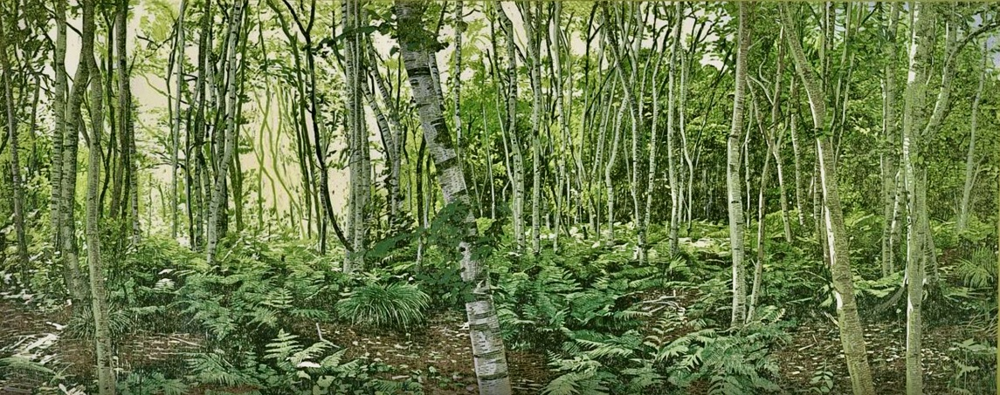
QUELQUES RAPPELS
Définition de la forêt (FAO) = 3 critères associés
Aire boisée + de 0,5 ha
Hauteur des arbres + de 5 m
Couvert boisé + de 10 % de la surface au sol
UE Couvert forestier 159 M ha soit 38 % du territoire
UE Couvert arboré 182 M ha soit 46 % du territoire
soit 5% des forêts mondiales
Continent européen 1017 M ha soit ¼ des forêts mondiales
soit ½ des forêts tempérées
dont les 4/5 relèvent de la Russie
DIJKSTRA Siemen 1968-Den Helder, « 9 h. Matin d'été. Buisson derrière l'atelier », 1997, xylogravure.
Notes:
DIJKSTRA Siemen 1968-Den Helder, « 9 h. Matin d'été. Buisson derrière l'atelier », 1997, xylogravure.

Slide 3
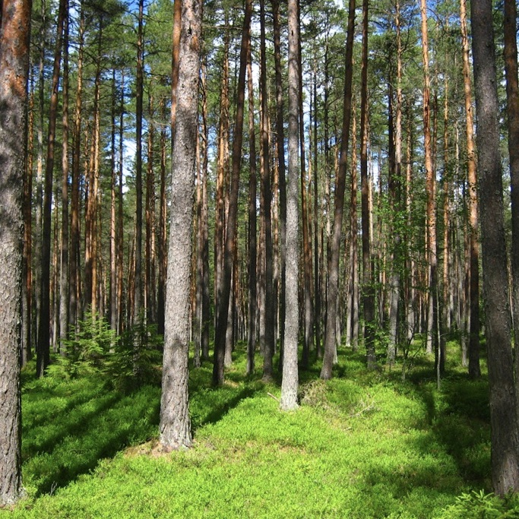
DONNEES DE BASE
1 / DISPARITE :
Densité humaine
Orientation agricole
Importance militaire
+ de 50 % du territoire
Finlande 66 %
Suède 63 %
Slovénie 58 %
- de 10 % du territoire
Irlande 10 %
Pays-Bas 8 %
Malte 1 %
FINLANDE. Forêt du Satakunta (Finlande Occ.), 2008.
Notes:
FINLANDE. Forêt du Satakunta (Finlande Occ.), 2008.

Slide 4
EUROPE (Conseil de l’E, 2010) : Taux de couverture
Notes:
EUROPE : Taux de boisement en 2010.

Slide 5
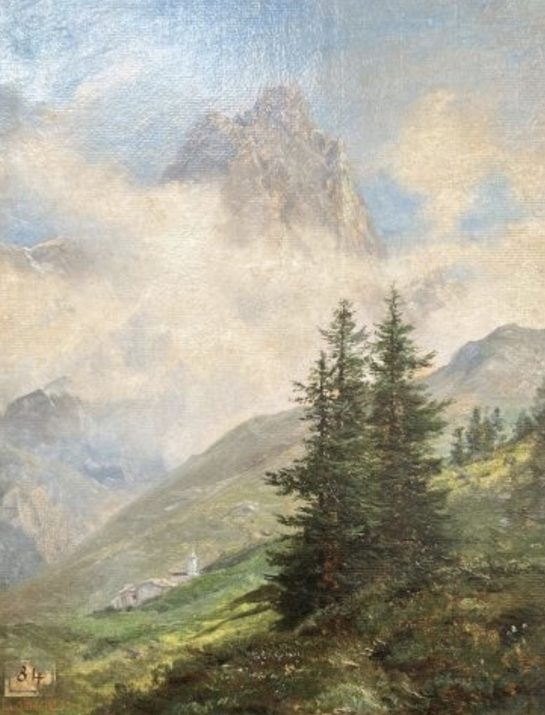
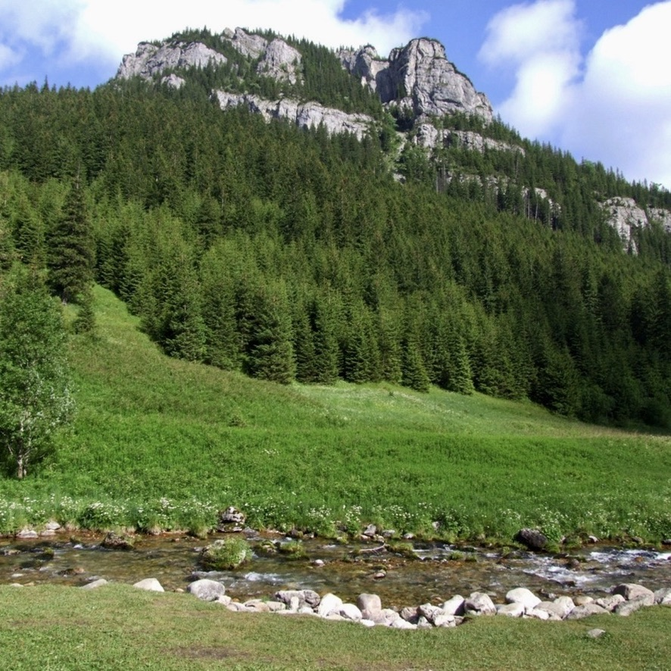
DONNEES DE BASE
2 / EXTENSIVITE :
rôle des hommes ET départ des hommes
Forêt ressuscitée
à l’issue des glaciations (- 12 000 ans)
7 essences sempervirentes
Contre 13 en Amérique du Nord
Contre 26 dans l’aire sino-japonaise
30 essences caducifoliées
Contre 110 en Amérique du Nord
Contre 160 dans l’aire sino-japonaise
Forêt conquérante
Retour à partir des Balkans et de l’Anatolie
Boisements programmés :
en plaine : To 17e siècle
des dunes : To 18e siècle
des pentes : To 19e siècle
Boisements sauvages :
Pâturages abandonnés 1873-1896
Mécanisation agricole 1945-1984
Délaissement sylvicole 1985-2005
LORTET Leberecht 1828-1901, « Village sous les sommets », huile sur papier marouflé.
ROUMANIE. Forêt d’altitude dans les Carpates, 2010.
Notes:
LORTET Leberecht 1828-1901, « Village sous les sommets », huile sur papier marouflée.
ROUMANIE. Forêt d’altitude des Carpates, 2010.

Slide 6
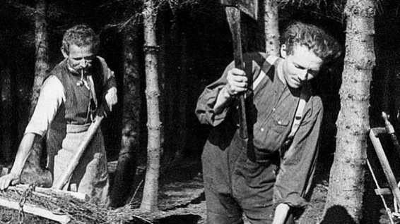
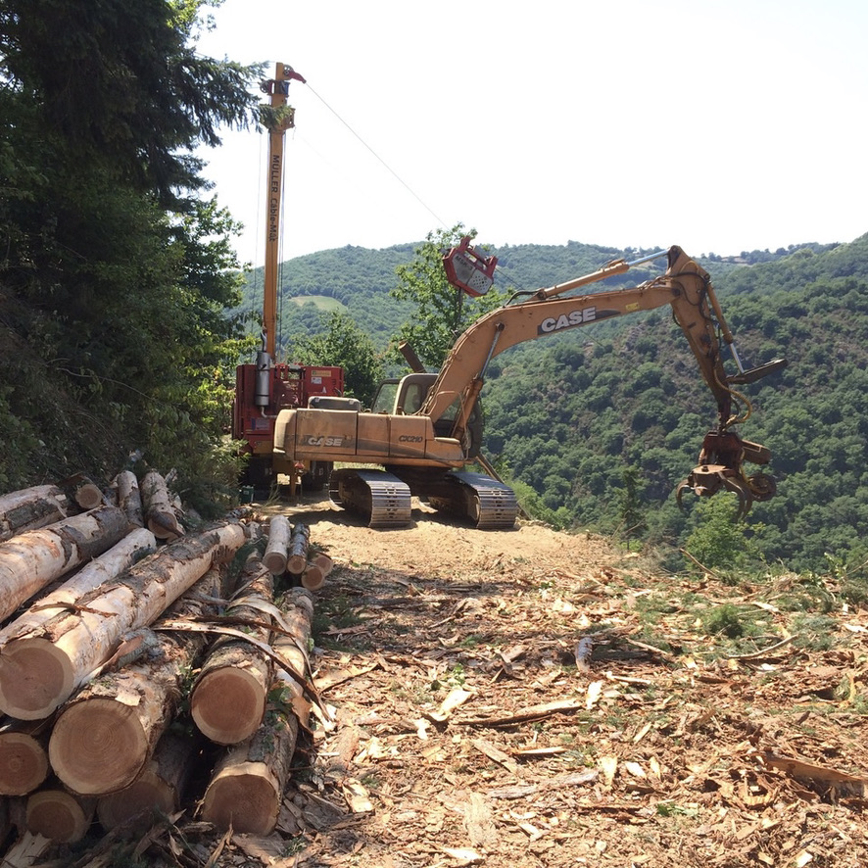
DONNEES DE BASE
3 / EXPLOITABILITE :
Impact du relief ET du climat
Autrefois
A pied
A bras
Désormais
Engins motorisés
Routes aménagées
Ne pas confondre exploitabilité et exploitation
Cette dernière dépend du propriétaire
cad :
du rôle qu’il assigne à son bien
du coût qu’implique sa gestion
Côté public
Importance de l’opinion
Côté privé
Importance des contraintes
Epicéa, 1929 (Engadine)
Douglas, 2014 (Aveyron)
Notes:
SUISSE. Engadine (C. Grisons). Bûcheronnage, 1929 (photo).
AVEYRON. Douglas sortis d’une forêt. La tête d’abattage de la pelle découpe et ébranche.

Slide 7
EUROPE (UE, 1990) : Taux d’exploitabilité
Notes:
Europe : Taux d’exploitabilité en 1990.
.

Slide 8
EUROPE (Eurostat, 2016-2020) : Taux de prélèvement
Notes:
EUROPE. Prélèvement réalisé : 2011-15 ; 2016-2020.
De nouvelles données satellitaires analysées dans la revue scientifique Nature révèlent qu’en Europe, la superficie des forêts exploitées aurait augmenté de 49 % entre 2016 et 2018, en comparaison de la période 2011-2015.

Slide 9
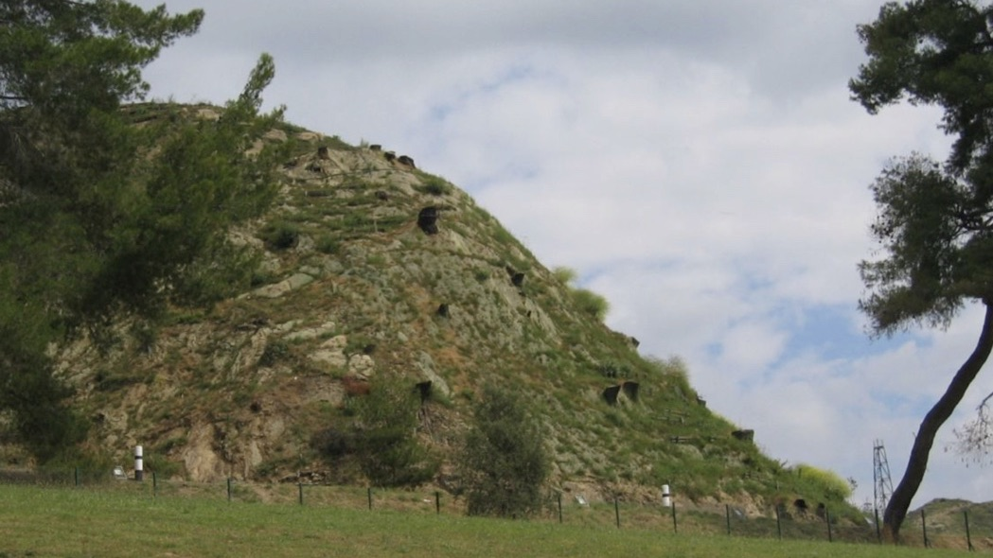
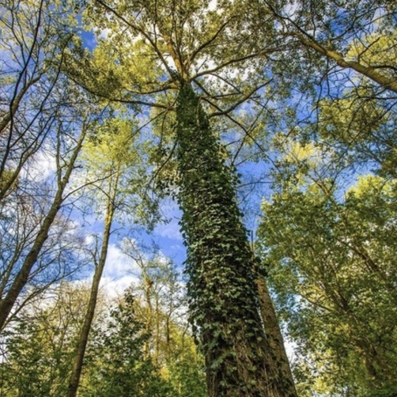
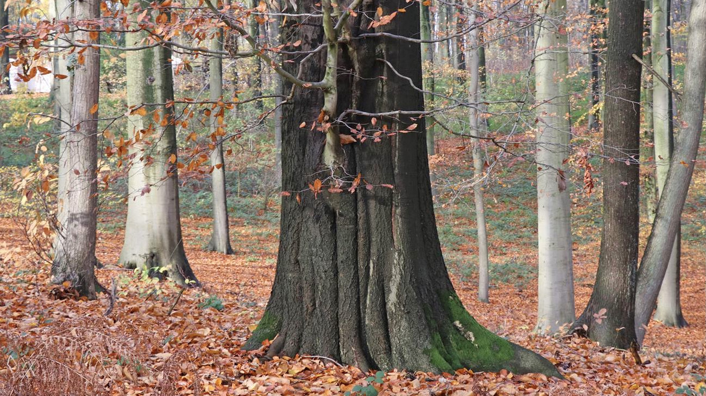
Forêt de la Souto da Retorta
Galice : eucalyptus
Forêt du Mont Cronion
Olympie 2007-2017
Forêt du Yorkshire
2018-2043
Forêt de Soignes
Bruxelles : hêtraie naturelle
Notes:
ESPAGNE. Forêt de la Souto da Retorta (Galice). Eucalyptus.
ANGLETERRE. Forêt du Yorkshire. Programme de boisement, 2018-43.
GRECE. Forêt du Mont Cronion (Olympie), 2008. ravagée en 2007.
BELGIQUE. Forêt de Soignes. Hêtraie naturelle traitée par jardinage.

Slide 10
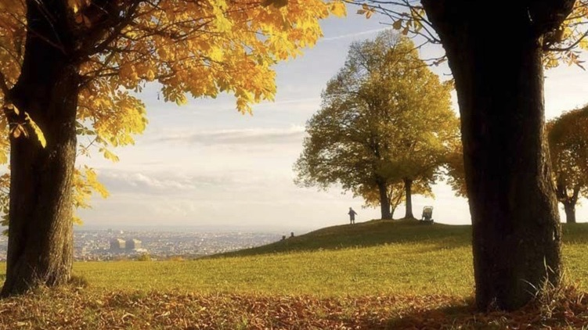
ENTREE EN SCENE
Fin XIXe siècle. Début XXe siècle
1/ GARDONS « NOS » FORETS
Sentiment de leur diminution
Il est lié aux transports urbains
Modifier les peuplements
Etendre les constructions
Militantisme des associations
Il concerne les massifs urbains
Conception fixiste
Monument naturel
Recrutement des associations
Il concerne les milieux urbains
Elites intellectuelles
Aspect générationnel
1909 : Ligue suisse pour la protection de la nature (LSPN)
1987 : La LSPN devient Pro-Natura
Forêt de Vienne
Notes:
AUTRICHE. Forêt de Vienne. Léopoldsberg, contrefort des Alpes.

Slide 11
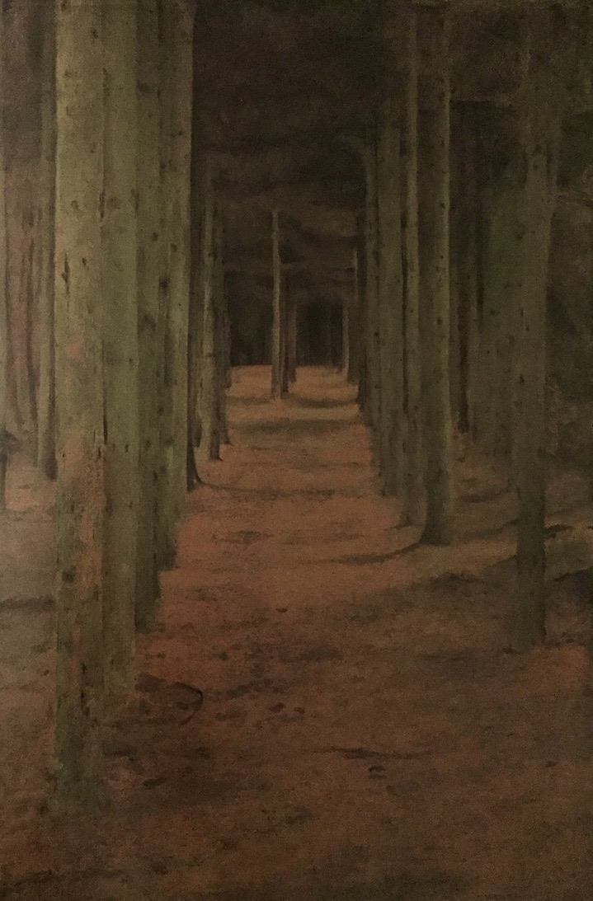
Europe médiane : le paradis de l’Epicéa
REVOLUTION RESINEUSE :
KHNOPFF Fernand, 1858-1921, « La Sapinière. Fosset », huile sur toile.
Notes:
MITTEL EUROPA : le paradis de l’Epicéa ; KHNOPFF Fernand (1858-1921), "La Sapinière, Fosset", 1894, huile sur toile.

Slide 12
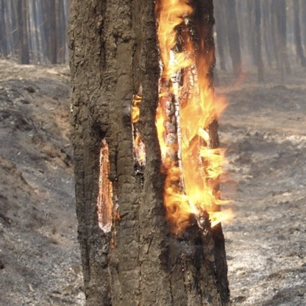
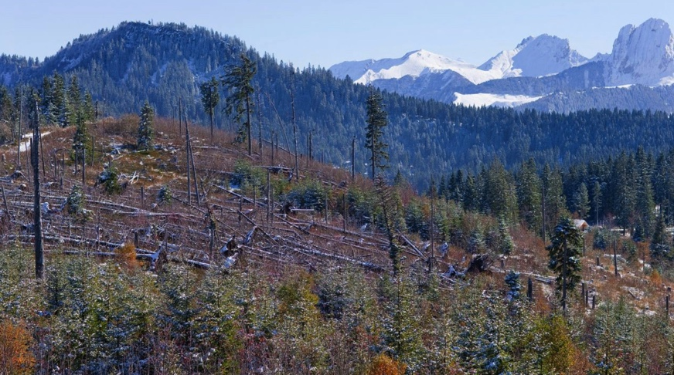
ENTREE EN SCENE
Fin XXe siècle. Début XXIe siècle
2/ SOIGNONS « NOS » FORETS
Sentiment de leur fragilité
Il est lié à l’abondance des informations
Importance de la presse Incendies
Importance de la TV Tempêtes
Concevoir global & Réagir local ?
Forêt européenne 1990-2020 + 800 000 ha/an
Forêt de l’UE 1990-2020 + 11 M ha
Irlande 1990-2020 + 69 %
Espagne 1990-2020 + 34 %
Contestation de la propriété
Forêt = Bien commun ?
T1 Ouverture
T2 Surveillance
Forêt de l’UE = Bien privé
Moyenne : 59 %
Portugal 85 %
Autriche 83 %
Au total 16 M de propriétaires
Mais 90 % ont – de 10 ha
PORTUGAL. Forêt de Leiria (Rég. Centre), 2017
SUISSE. Forêt de Berne (C. Berne), 2009
Notes:
PORTUGAL. Forêt de Leiria (Rég. Centre), Pineraie, 2017. 2003 = 425 000 ha incendiés.
SUISSE. Forêt de Berne (C. Berne). Dix ans après la tempête Lothar de 1999.

Slide 13
EUROPE (UE, 1990) : Taux de privatisation
Notes:
Europe : Types d’appropriation en 1990 (sauf Europe de l’Est).

Slide 14
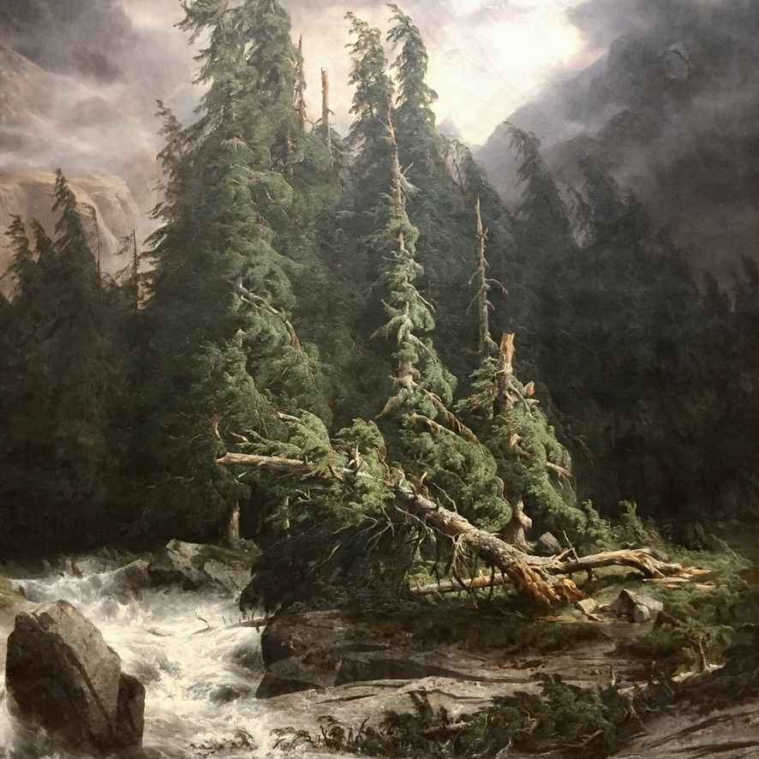
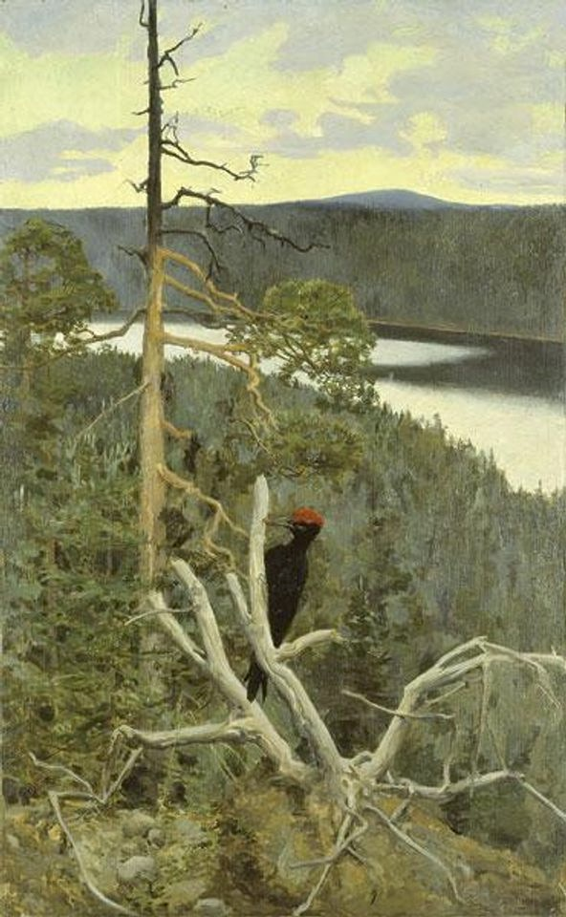
TOUS EN SCENE
XXIe siècle
3/ LA FORÊT NOUS PROTEGE ? « PROTEGEONS-LA ! »
Contresens
Cf. Sondages dans les années 1990
Oui à la substitution du matériau-bois
Oui à la sous-exploitation des peuplements
Allemagne, Autriche, Slovénie, Tchéquie, Suisse
+ de 300 m3/ha
France, Italie, Espagne, Grèce
- de 180 m3/ha
Revirement
Cf. Aides données dans le cadre FEADER
5,4 Md. $ (2007-2013) ; 8,2 Md. $ (2015-2020)
27 % pour le reboisement
18 % pour l’accessibilité
18 % pour la préservation
Donc, 30 ans ont suffi à retourner l’opinion :
A bas les ressources fossiles ! Vive le renouvelable !
D’où réhabilitation de l’exploitation, mais « vertueuse ».
Non aux coupes rases
Non à la monoculture
Suisse : « première peinture nationale », 1839
Finlande : classement « Trésor national », 1919.
Notes:
CALAME Alexandre 1810-1864, « Orage à la Handeck (Oberland bernois) » car « premieère peinture nationale ».
GALLEN-KALLELA Akseli 1865-1931, « Grand Pic noir », 1894, huile sur toile marouflée sur carton.

Slide 15
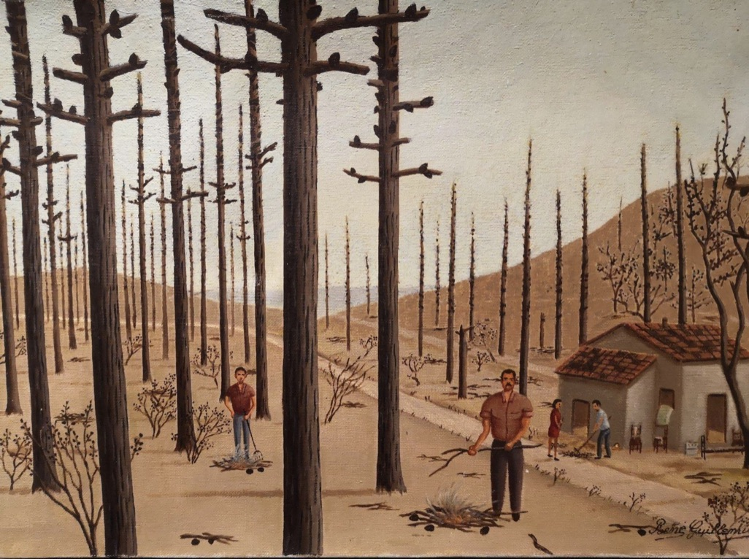
Le sténographe
Les ravageurs à l’oeuvre
TOUTES LES CRAINTES ?
Des risques, oui.
Des adaptations, sûrement…
GUILLEMINOT René, 1900-1975, "Les Bûcherons", huile sur toile.
Les bûcherons au travail
Notes:
- HAUTE-MARNE. Charme. Attaque du Sténographe.
- GUILLEMINOT René, 1900-1975, "Les Bûcherons", huile sur toile.

Slide 16
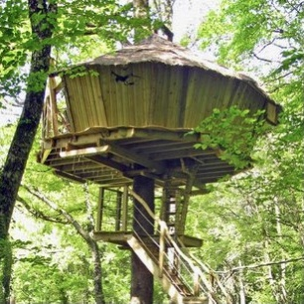
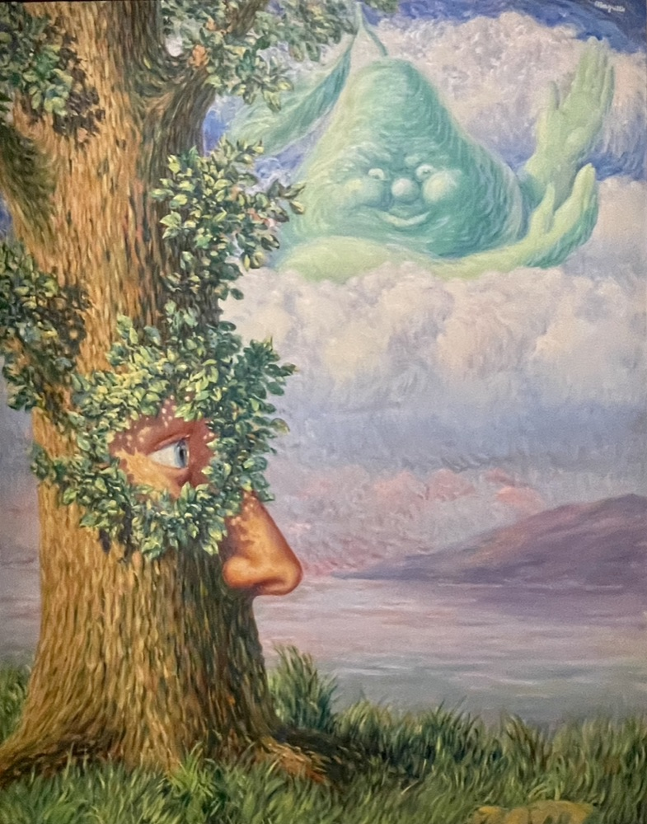
VIENNE. Poitiers. Parc de la Belle Cabane
TOUS LES BONHEURS ?
Suivez mon regard :
Héritages
Transformations
Valorisations
Arbitrages
MAGRITTE René 1898-1967, « Alice au pays des merveilles », 1946.
Notes:
VIENNE. Poitiers. Parc de la Belle Cabane dans les arbres.
MAGRITTE René 1898-1967, « Alice au pays des merveilles », 1946, huile sur toile.

